Slide 1
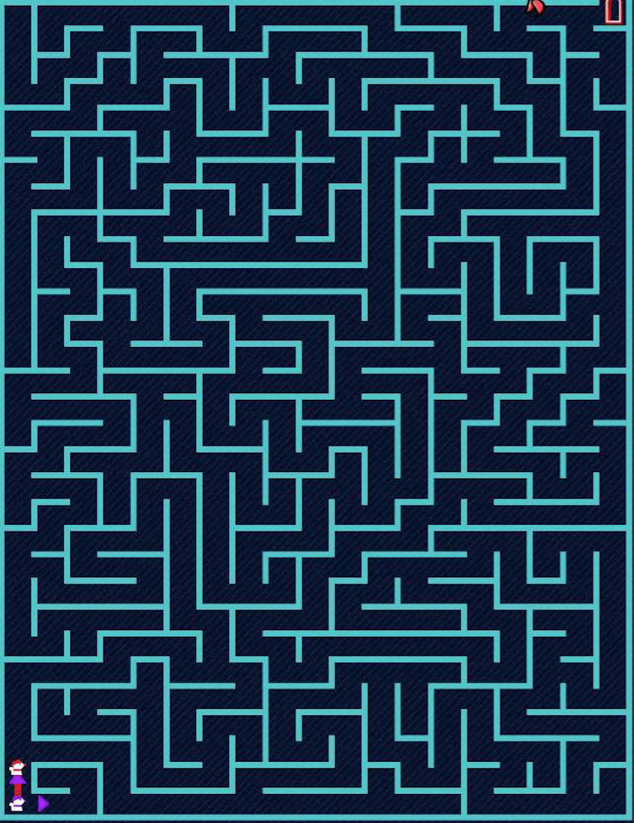
探索解谜动作2D
世界观

Slide 2
探索解谜动作2D
地图组成
1
墙
墙上的字画为玩家提供信息，如这是哪里。。。。
2
道路
路上有npc，怪物、阻拦道路的机关
墙中嵌入的房间
小boss房间、解谜房间、NPC房间、隐藏的房间等等
3
高空无人机
增加游戏难度
4

Slide 3
探索解谜动作2D
游戏系统
1
传送点
以房间为载体，合理设置传送点（击败boss、破解房内机关）
2
背包系统
3
装备系统
使用次数限制
技能系统
例如隐身、分身、膨化 为机关解密服务
4
5
任务系统
支线任务获得装备、主线任务获得道路指引等等

